Slide 1
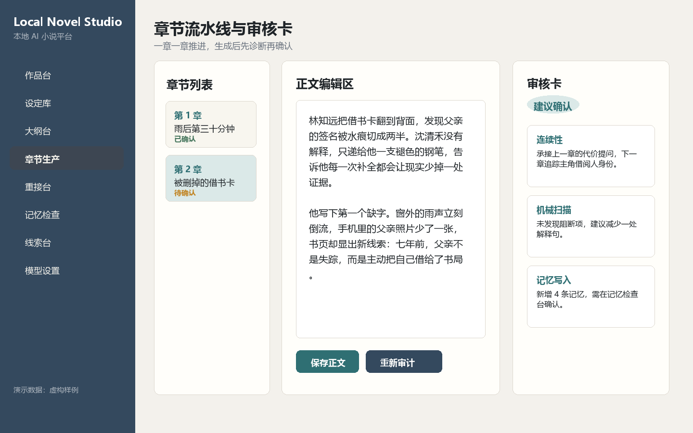
Local Novel Studio
路演 / 销售沟通
把长篇小说创作
变成可控生产线
本地优先的 AI 小说生产工作台：上下文预览、章节流水线、审核卡、长期记忆和重接管理。
预约演示 / 本地部署评估
01

Slide 2
Local Novel Studio
痛点
AI 写长篇最大的风险，不是慢，而是失控
设定、伏笔、人物关系散落在聊天记录和文档里
3x
生成前看不到模型将读取哪些上下文
返工成本放大
生成后缺少结构化质量诊断和审核依据
0
某章重写后，下游章节和记忆需要人工排查
不可追溯上下文
02

Slide 3
Local Novel Studio
解决方案
把创作过程拆成可审核的流水线
设定
→
大纲
→
上下文预览
→
章节生产
→
审核卡
→
记忆确认
→
继续下一章
作者仍保留最终判断；系统负责把风险点、承接点和记忆状态显性化。
03

Slide 4
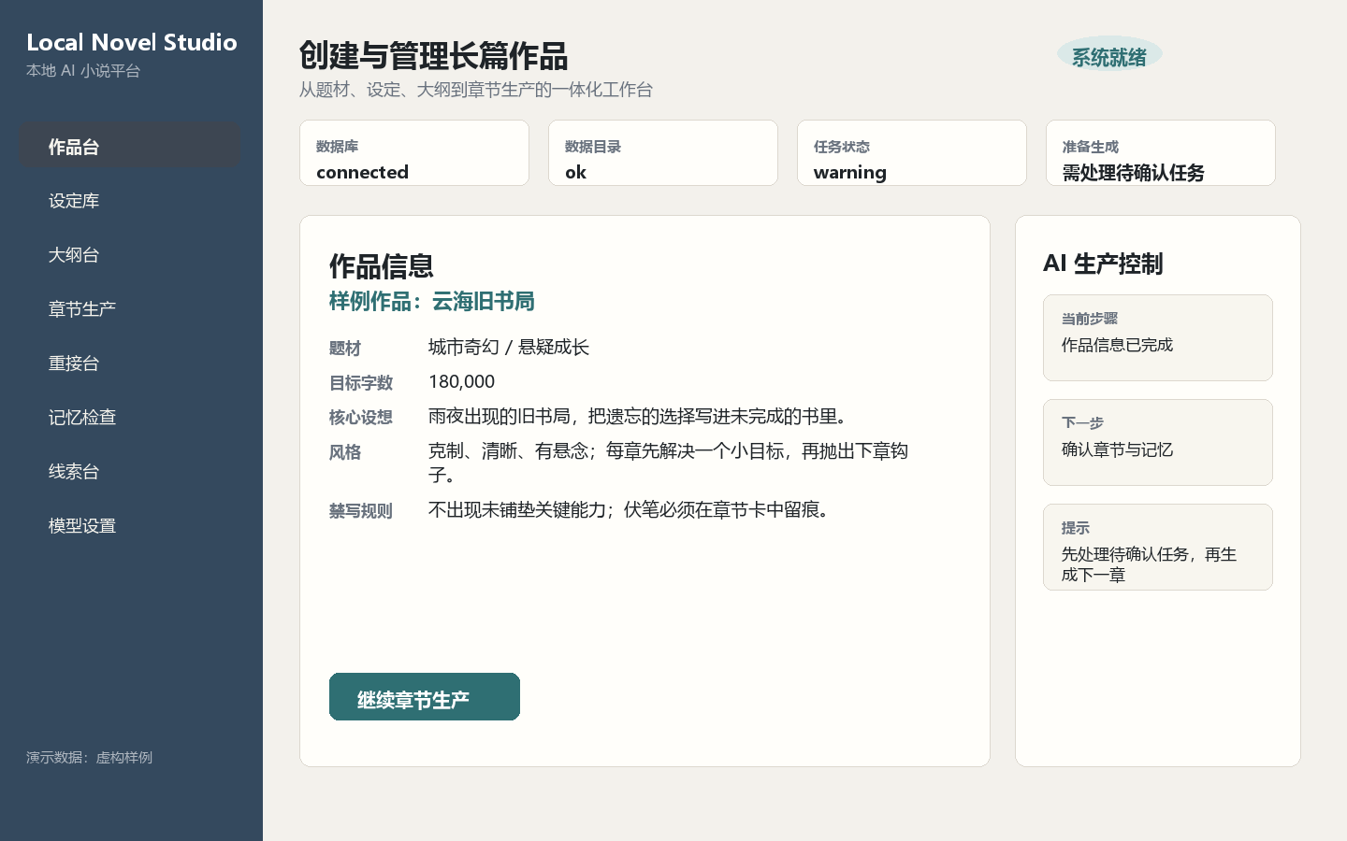
Local Novel Studio
产品展示
三栏工作台：左侧作品与路由，中间编辑，右侧生产控制
04

Slide 5
Local Novel Studio
核心卖点
卖点对应真实能力，不靠空泛承诺
生成前上下文预览，确认资料来源和截断状态
多阶段章节流水线，降低一次性出稿的不可控风险
机械扫描 + 质量诊断 + 审核卡，形成可复核质量门
长期记忆人工确认，避免错误事实进入后续检索
重接台标记影响范围，减少剧情改动后的人工排查
05

Slide 6
Local Novel Studio
场景
典型客户场景
个人长篇作者
IP 工作室
工具服务商
减少设定漂移、漏承接和章节返工。
把大纲、章节、审核和记忆沉淀为团队流程。
基于本地优先架构做二次开发和私有化交付。
共同点：都需要长期可控，而不是单次生成。
06

Slide 7
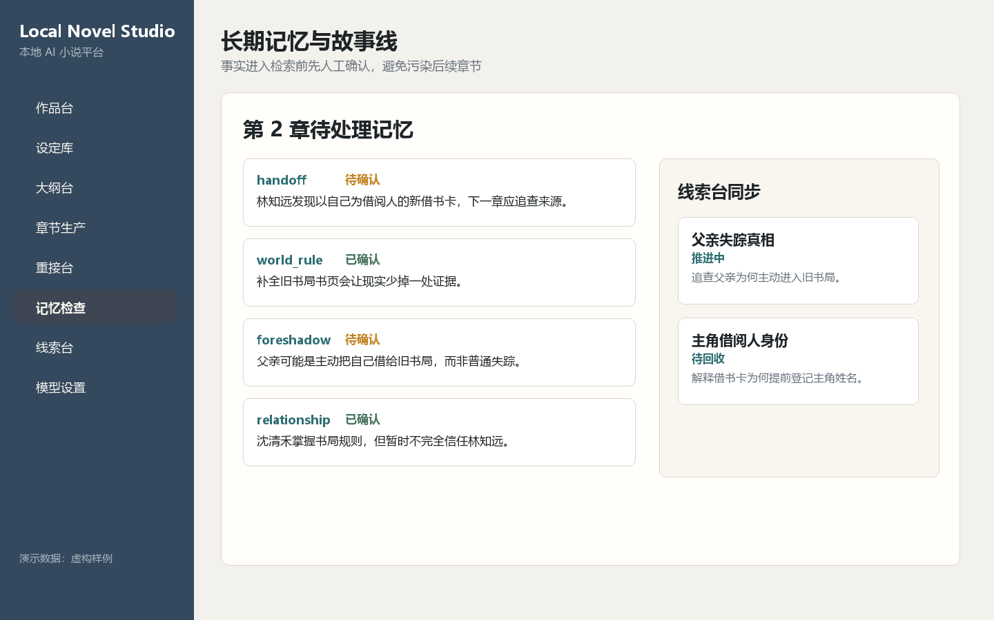
Local Novel Studio
业务价值
客户收益：节省返工、降低风险、提高可信度
降返工
降风险
可追溯
本地化
少翻聊天记录和旧文档
记忆先确认再进入检索
审核卡保留证据和建议
正文和设定保存在本机
07

Slide 8
Local Novel Studio
交付方式
从本地部署评估开始，逐步进入工作流定制
基础交付：本地 Web 平台、数据目录规划、运行健康检查
流程交付：题材模板、章节流水线、提示词和审核卡调优
团队交付：作品库迁移、私有模型/代理网关适配、培训陪跑
边界：不承诺自动出版，AI 生成依赖用户模型配置
08

Slide 9
Local Novel Studio
路线图
商业化路线清晰，但不虚构已实现能力
当前已实现
本地工作台、Markdown/SQLite、上下文预览、章节流水线、审核卡、记忆和健康检查
优先增强
演示数据、题材模板、导出格式、工作流稳定性
商业扩展
团队协作、权限、版本对比、多模型适配、私有化交付工具链
09

Slide 10
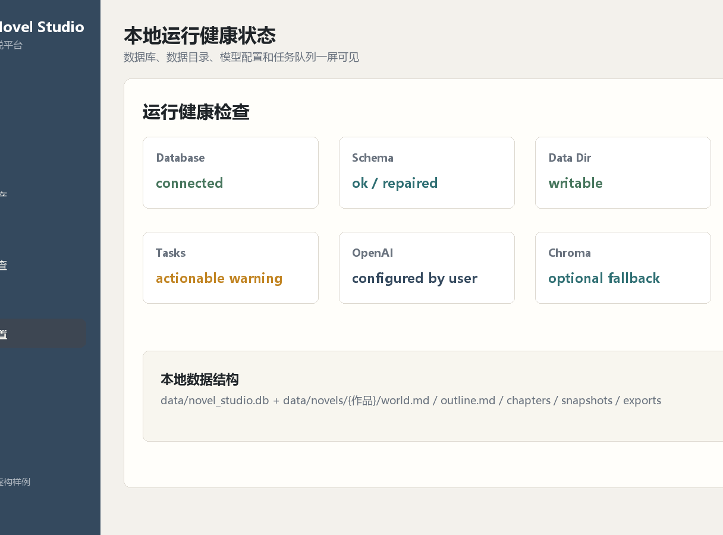
Local Novel Studio
行动号召
从一个正在卡住的长篇项目开始试点
建议优先演示：章节生产、上下文预览、记忆检查。建议先发送产品单页、销售 PDF 和 60 秒视频。
预约演示 / 本地部署评估
10

